Slide 1
Pemetaan / Kartografi
PENDAHULUAN
Sejarah, Fungsi & Perkembangan

Slide 2
Prama Ardha Aryaguna
S.Si (UGM) 2014
M.Sc ( UGM ) 2017
Field of Interest:
Remote Sensing
Cartography
GIS
Contact:
Email: pra.ardha@gmail.com
HP: 0856077272972
D3 Survei & Pemetaan
Jurusan Perencanaan Wilayah Kota
Fakultas Teknik
Universitas Esa Unggul

Slide 3
SILABUS KULIAH
PENDAHULUAN
PRINSIP DASAR PERPETAAN
PROYEKSI PETA
PERPETAAN & SISTEM KOORDINAT
PETA DASAR
PROSES & GENERALISASI
VISUALISASI DATA
PETA TEMATIK
SUMBER DATA
DATA DIGITAL

Slide 4
KONTRAK KULIAH
WAKTU : 10.50 – 12.30 WIB
PERSENTASE PENILAIAN:
PRESENSI: 20%
TUGAS & PRESENTASI: 20%
UAS: 30%
UTS: 30%

Slide 5
Daftar Pustaka
Kraak, M. J. and F. J. Ormeling (2013). Cartography: Visualization of Spatial Data, Taylor & Francis.
Robinson, A. H., et al. (2009). Elements of Cartography, Edisi 6, Wiley India Pvt. Limited.
Misra, R.P and A. Ramesh (1989). Fundamentals of Cartography Edisi 1, Concept Publishing Company.
Bagrow.L (2010). History of Cartography. Precedent Publishing.
MacEachren A.M and D.R. Fraser Taylor (1994). Visualization in Modern Cartography. Elseview Science Ltd.Pergamon.
Cartwright, W, G.Gartner and A.Lehn (2009). Cartography and Art. Springer

Slide 6
APA ITU PETA ??
...........ATLAS ?
........... Google MAP?
........... GLOBE ?
............... Denah atau Sketsa?

Slide 7
Sejarah Peta / Kartografi
Definisi :
Peta adalah gambaran atau representasi unsur-unsur ketampakan abstrak yang dipilih dari pemukaan bumi yang ada kaitannya dengan permukaan bumi atau benda-benda angkasa, yang pada umumnya digambarkan pada suatu bidang datar dan diperkecil/diskalakan. (ICA, 1973)
Peta adalah wahana bagi penyimpanan dan penyajian data kondisi lingkungan, merupakan sumber informasi bagi para perencana dan pengambilan keputusan pada tahapan pada tingkatan pembangunan. (Bakosurtanak / BIG)

Slide 8
Sejarah Peta / Kartografi
Kartografi adalah seni, ilmu pengetahuan dan teknologi tentang pembuatan peta, sekaligus mencakup studinya sebagai dokumen ilmiah dan hasil karya seni (ICA, 1973)
tujuan KARTOGRAFI : mengumpulkan dan menganalisis data dari hasilukuran dari berbagai pola / unsur permukaan bumi dan menyatakan secara grafis denganskala yang sedemikian rupa sehingga unsur-unsur tersebut dapat terlihat dengan jelas,mudah dimengerti dan dipahami.

Slide 9
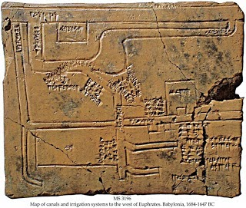
Sejarah Peta
Periode Awal
Pertama kali, peta dibuat oleh bangsa Babilonia berupa lempengan berbentuk tablet dari tanah liat sekitar 2300 S.M. Pada saat itu, Konsep dari Aristoteles bahwa bumi berbentuk bola bundar telah dikenal oleh para ahli filsafat (sekitar 350 S.M.)
Pemetaan di Yunani dan Roma mencapai kejayaannya oleh Ptolemaeus (Ptolemy, sekitar 85 – 165 M). Peta dunia yang dihasilkannya menggambarkan dunia lama dengan pembagian Garis Lintang (Latitude) sekitar 60° Lintang Utara (N) sampai dengan 30° Lintang Selatan (S).

Slide 10
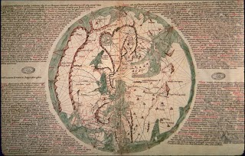
Sejarah Peta
Periode Pertengahan
Sepanjang periode pertengahan cara pembuatan peta masih dilukis dengan tangan, dimana penyebarannya masih sangat dibatasi
Pertama kali Peta Dunia disajikan secara utuh pada awal abad 16, meneruskan pelayaran dari Colombus
Gerardus Mercator dari Flandes (Belgia) menjadi ahli pembuat peta terkenal pada pertengahan abad 16. Ia mengembangkan proyeksi silindris yang semakin luas digunakan untuk Navigation Chart
dan Peta Global.

Slide 11
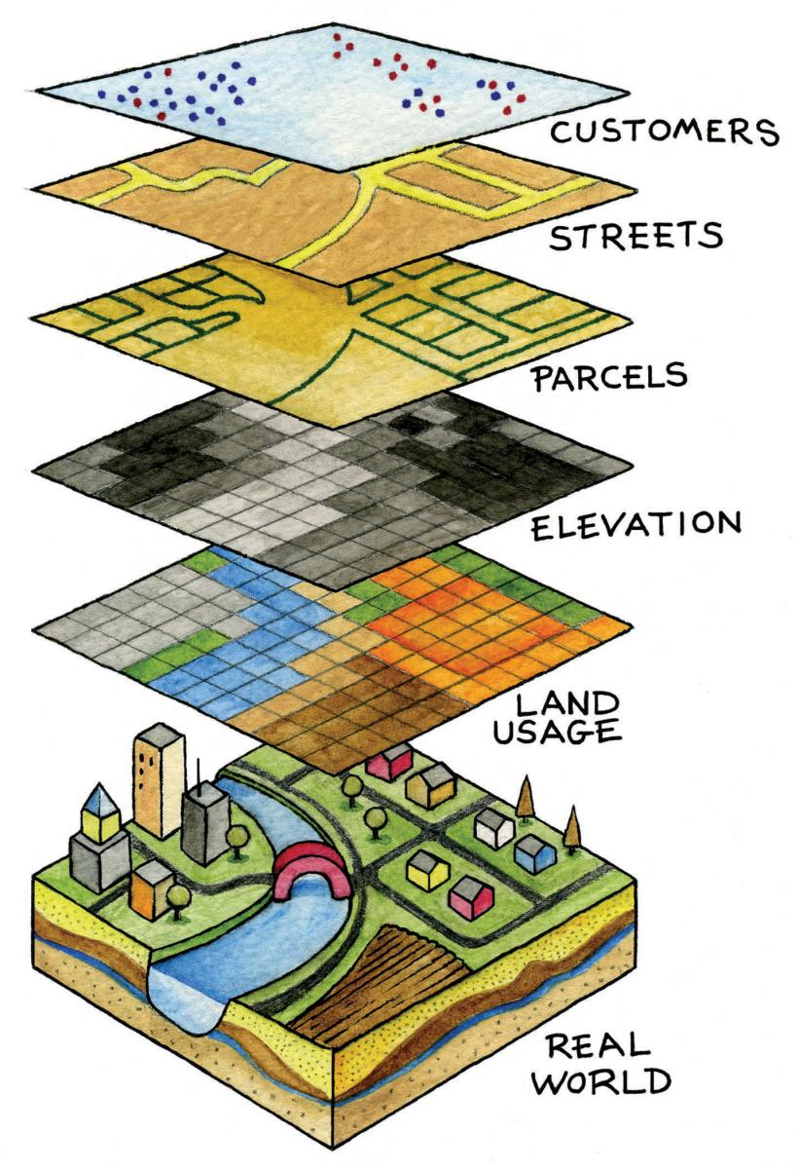
Sejarah Peta
Periode Modern
Pemetaan Modern berdasarkan pada kombinasi penginderaan jauh (Remote Sensing) dan pengecekan lapangan (Ground Observation).
Geographic Information Systems (GIS) muncul pada periode 1970-80-an. GIS menggeser paradigma pembuatan peta.
Pemetaan secara tradisional (Berupa Kertas) menuju pemetaan yang menampilkan gambar dan database secara bersamaan dengan menggunakan Informasi geografi
vancecounty.org

Slide 12
Posisi Kartografi Dasar dalam Perkuliahan
KARTOGRAFI DIGITAL
Atlas Peta Navigasi
Ilmu Ukur Tanah
Model Sintesis Kartografi
Pemetaan Survey Topografi, Toponimi
Kartografi Tematiik
KARTOGRAFI DASAR
Semiologi Grafis
Manajemen Survey Pemetaan
Proyeksi Peta

Slide 13
Konsep Umum Tentang:
Peta Mental & Peta Kartografis
Hakekat Pemetaan (The Nature of The Mapping)
Kartografi sebagai suatu SISTEM KOMUNIKASI
Batasan/Pengertian :
Kartografi
Peta
Bidang Cakup Kartografi
Fungsi Peta
Basic : Sebagai alat, dokumen, Data
Aplikasi : alat penelitian, perencanaan

Slide 14
Fungsi Peta
Menunjukkan posisi atau lokasi relatif ( letak suatu tempat dalam hubungannya dengan tempat lain ) di permukaan bumi
Memperlihatkan atau menggambarkan bentuk-bentuk permukaan bumi (misalnya bentuk benua dan gunung) sehingga dimensi terlihat dari peta.
Menyajikan data tentang potensi suatu daerah.
Memperlihatkan ukuran, karena melalui peta dapat diukur luas daerah dan jarak-jarak di atas permukaan bumi.

Slide 15
Tujuan Peta adalah :
Untuk komunikasi informasi ruang.
Untuk menyimpan informasi.
Digunakan untuk membantu suatu pekerjaan misalnya untuk konstruksi jalan, navigasi, perencanaan,dan lain-lain.
Digunakan untuk membantu dalam suatu desain, misalnya desain jalan dan sebagainya.
Untuk analisis data spasial, misal : perhitungan volume dan sebagainya.

Slide 16
Sifat dasar suatu peta :
Semua peta menyangkut dua elemen dasar dari realita yaitu lokasi dan atribut di lokasi.
Lokasi (L) adalah posisi pada suatu ruang 2 dimensi, misalnya tempat yang ditentukan dengan koordinat x, y.
Atribut (A) di lokasi merupakan kualitas atau besaran.

Slide 17
Syarat Peta :
Peta tidak boleh membingungkan
Peta harus dengan mudah dapat dimengerti dan ditangkap maknanya oleh pemakai
Peta harus memberikan gambaran yang mendekati keadaan sebenarnya
Tampilan peta harus sedap dipandang yaitu menarik, rapi dan bersih (Seni)

